Slide 1

O PMMA...
Etapas para sua elaboração, no cumprimento das metas de AICHI

Slide 2
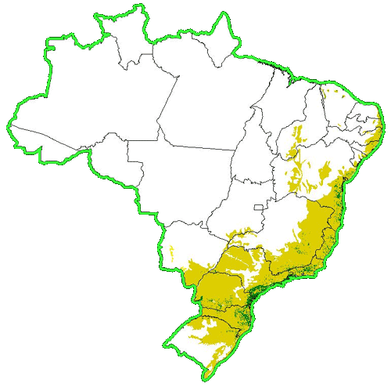
REMANESCENTES FLORESTAIS
MATA ATLÂNTICA
Fonte: SOS Mata Atlântica/INPE (1993),
SOS Mata Atlântica/INPE/ISA (1998),
SOS Mata Atlântica/INPE (1999),
SNE/CI/Biodiversitas (1993).

Slide 3
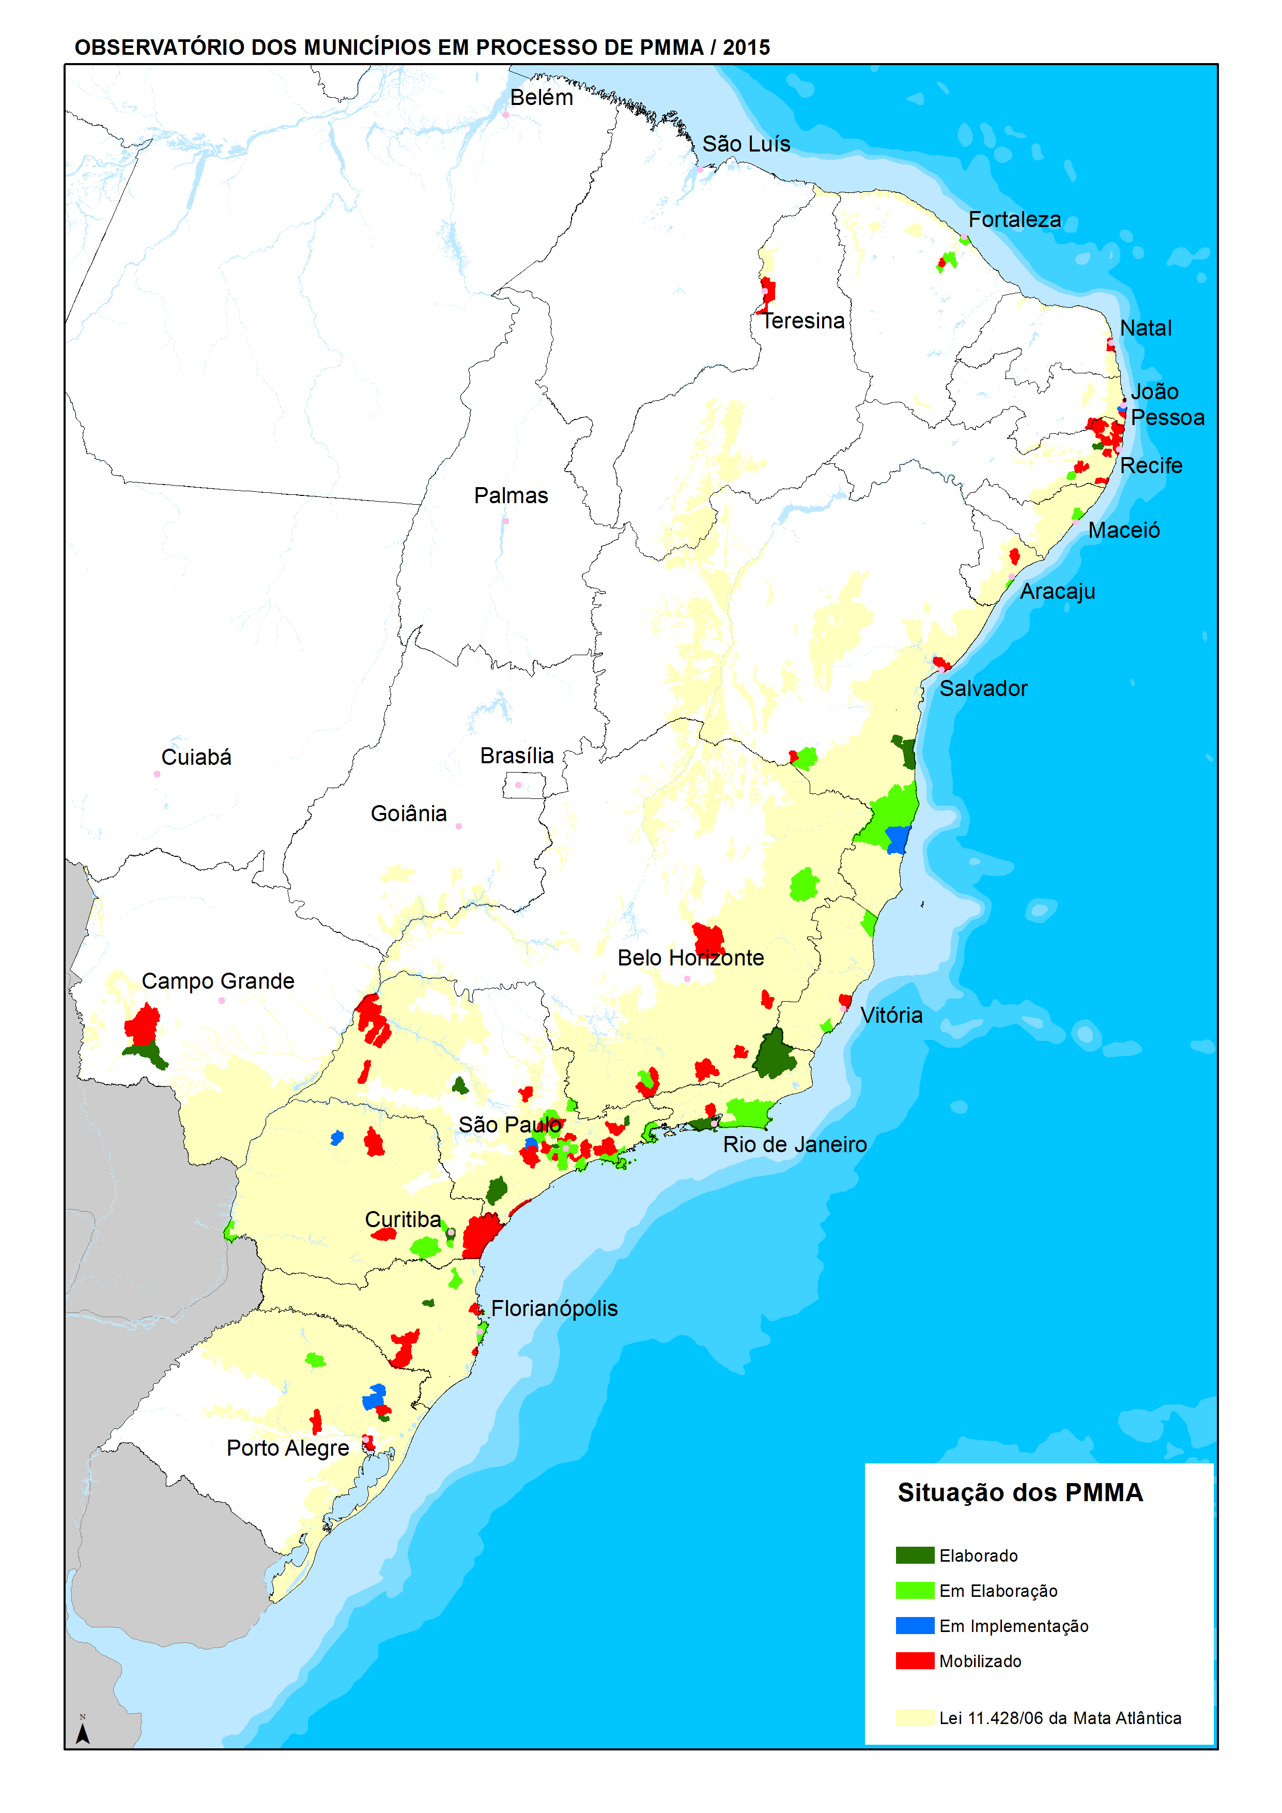

Slide 4
Plano Municipal de Conservação e Recuperação da Mata Atlântica
Lei 11.428/2006 e Decreto 6.660/2008
Um instrumento para o planejamento municipal participativo

Slide 5
Planejamento integrado e participativo para conservação e restauração de áreas prioritárias.
Fortalecimento da participação social na elaboração e monitoramento da gestão municipal na Mata Atlântica.

Slide 6
Objetivos específicos e legais do instrumento
Decreto 6.660/2008
Capítulo XIV
Art. 43
Do plano municipal de conservação e recuperação da Mata Atlântica:

Slide 7
O PMMA cooperando
com outros Biomas
Os PMMA levam a oportunidade de planejamento para outros biomas.

Slide 8
“O plano municipal de conservação e recuperação da Mata Atlântica, de que trata o art. 38, da Lei 11.428, de 2006, deverá conter, no mínimo, os seguintes itens:

Slide 9
Diagnóstico da vegetação nativa contendo mapeamento dos remanescentes em escala de 1:50.000 ou maior;

Slide 10
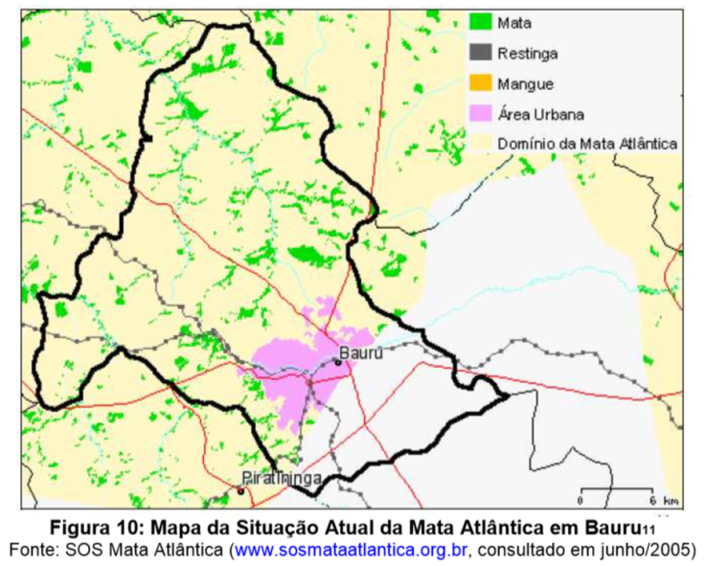

Slide 11
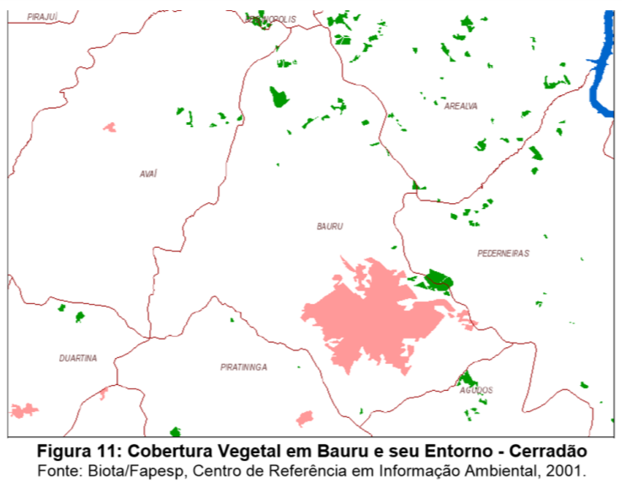

Slide 12
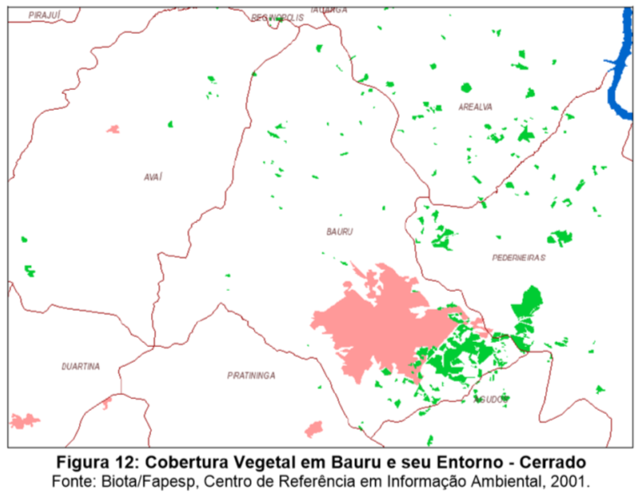

Slide 13
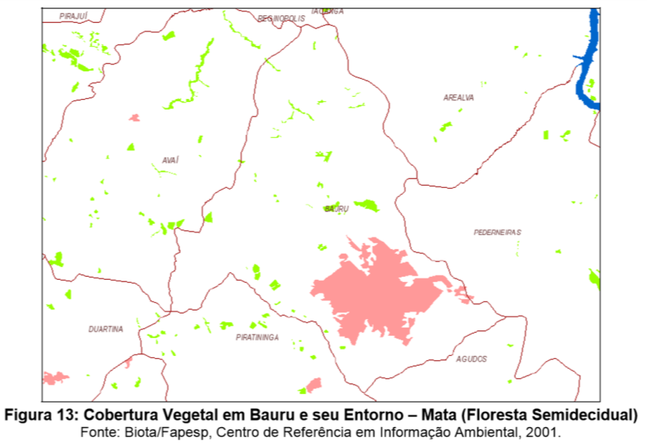

Slide 14
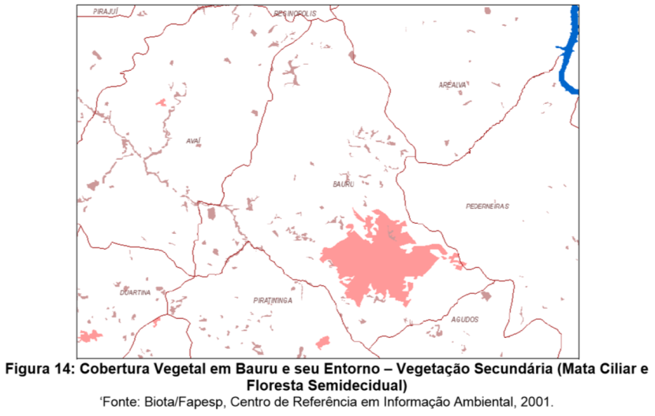

Slide 15
Indicação dos principais vetores de desmatamento ou destruição da vegetação nativa;

Slide 16
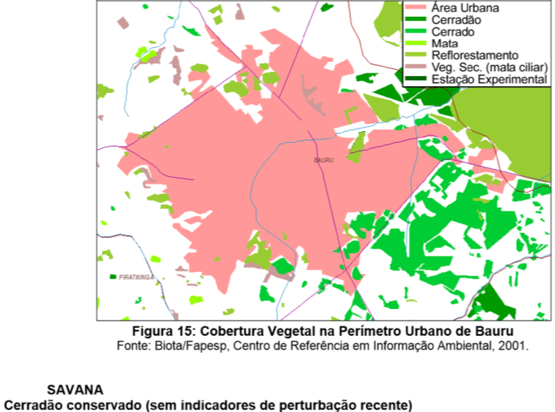

Slide 17
Indicação de áreas prioritárias para conservação e recuperação da vegetação nativa;

Slide 18
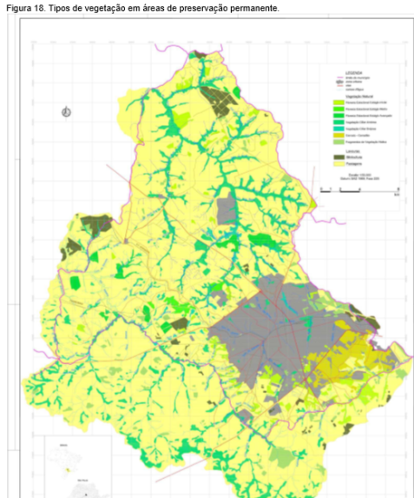

Slide 19
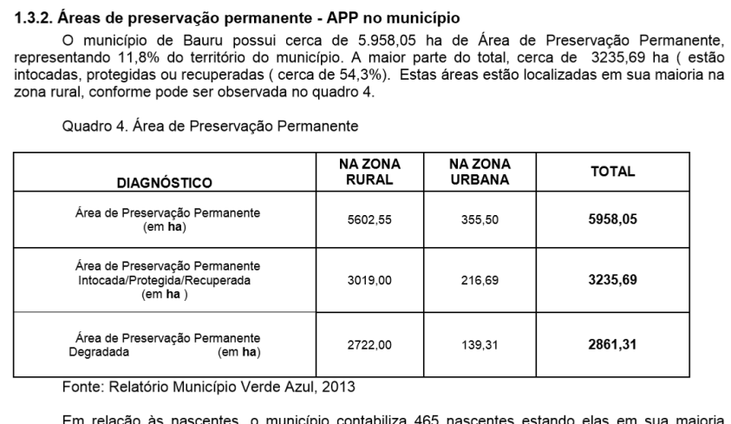

Slide 20
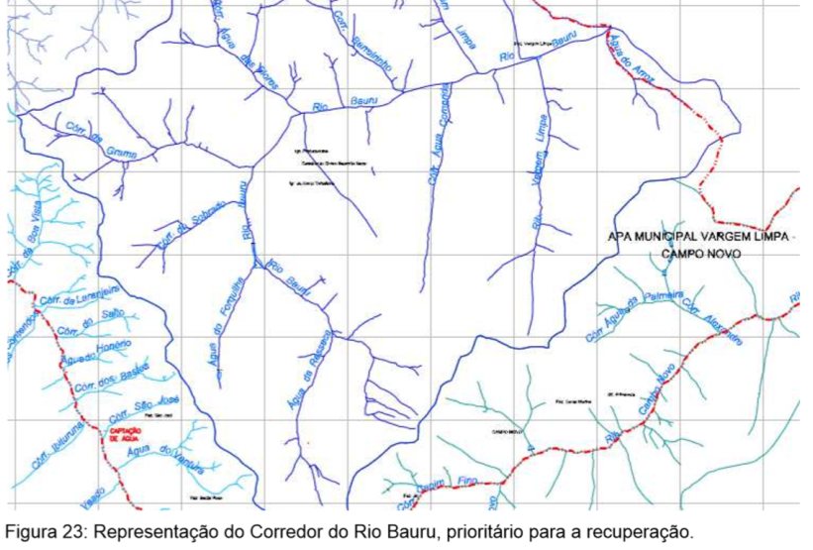

Slide 21
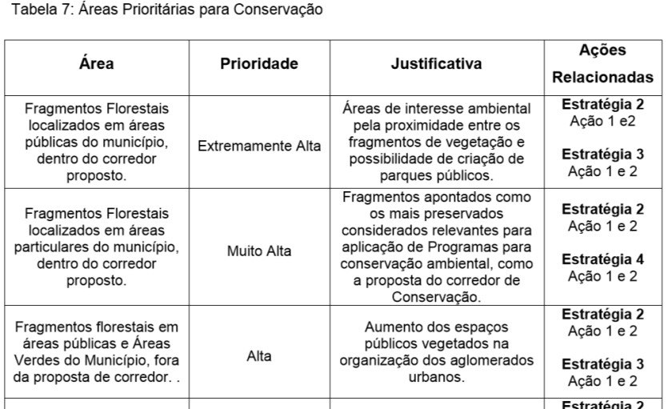

Slide 22
Indicações de ações preventivas aos desmatamentos ou destruição da vegetação nativa e de conservação
e utilização sustentável da Mata Atlântica no município.

Slide 23
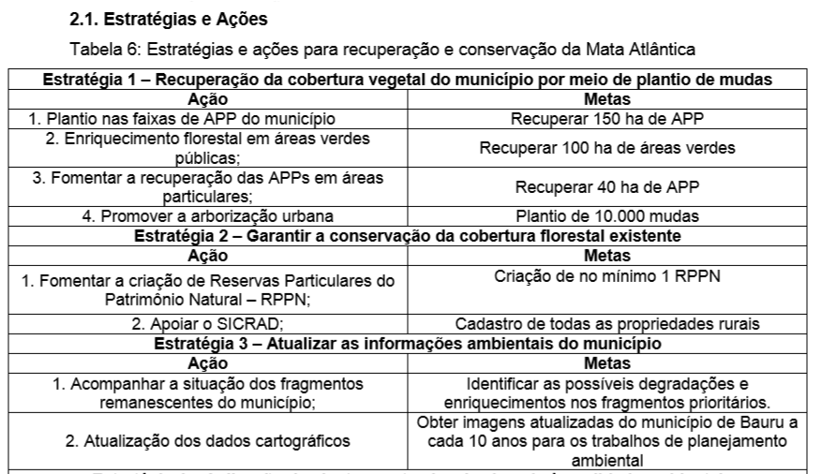

Slide 24
Parágrafo único. O plano municipal de que trata o caput poderá ser elaborado em parceria com instituições de pesquisa ou organizações da sociedade civil, devendo ser aprovado pelo Conselho Municipal de Meio Ambiente.

Slide 25
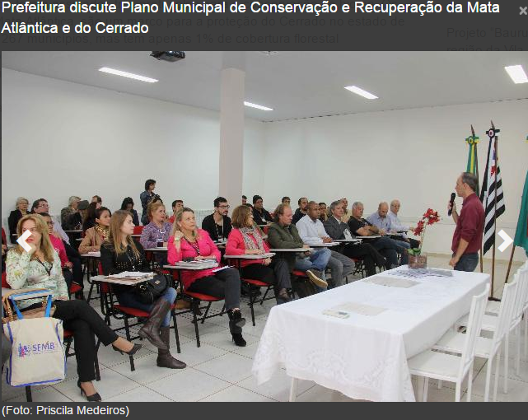
Fonte: http://www.bauru.sp.gov.br/materia.aspx?n=23043

Slide 26
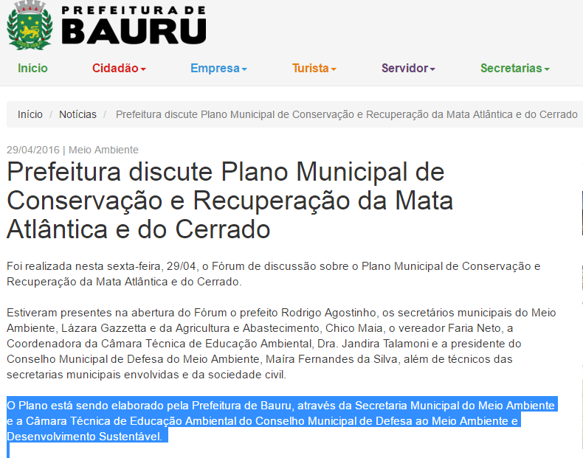

Slide 27


Slide 28
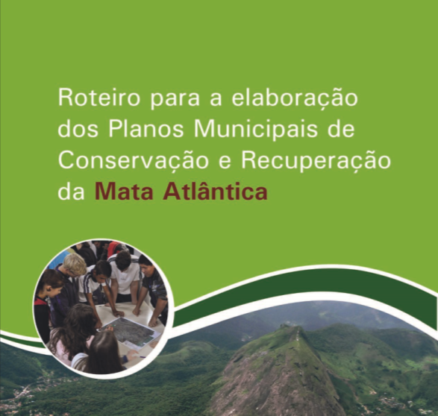

Slide 29
... A abordagem metodológica apresentada neste Roteiro é indicativa e não mandatória, cabendo ao município ajustá-la segundo as suas peculiaridades.

Slide 30
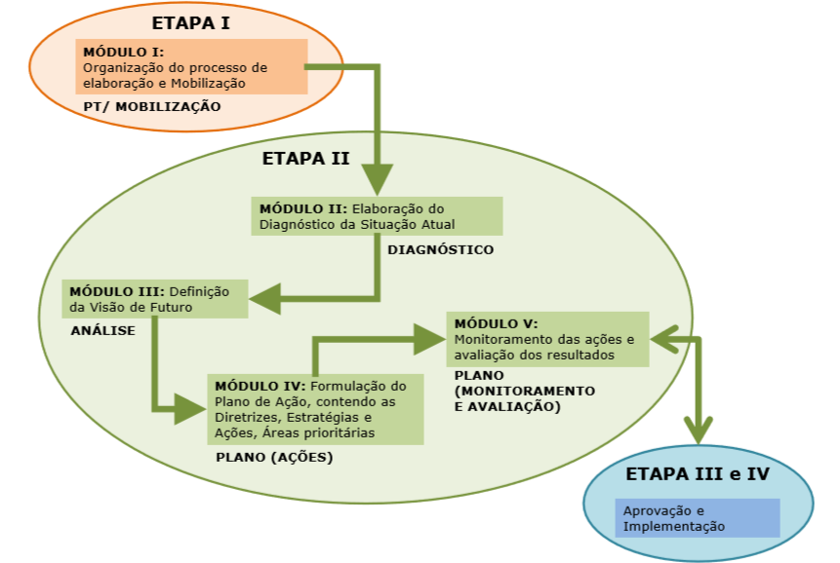

Slide 31
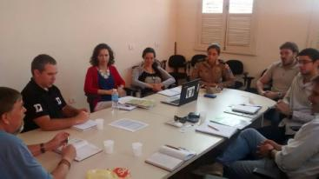
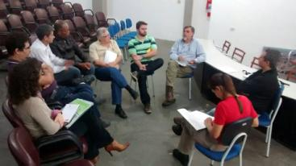
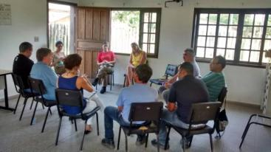
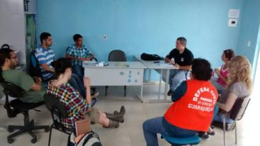
Etapa 1 – Organização do Processo de Elaboração

Slide 32
Criação de equipe de coordenação local;
Preparação do plano de trabalho;
Identificação e mobilização dos atores sociais;
Consideração de gênero, geração, raça e etnia.

Slide 33
Etapa 2 – Elaboração do Plano
Diagnóstico da Situação Atual
Caracterização do município;
Caracterização do meio físico;
Principais atividades econômicas;

Slide 34
Avaliação dos planos e programas incidentes no município;
Avaliação da capacidade de gestão ambiental do município;
Sistematização e apresentação dos resultados do diagnóstico.

Slide 35
Definição da Visão de Futuro
Construção de cenários alternativos;
Seleção do cenário desejado.

Slide 36
Formulação do Plano de Ação
Proposição de diretrizes;
Identificação e indicação de áreas e ações prioritárias.

Slide 37
Etapa 3 – Aprovação do Plano
“27 de abril de 2016.
O Plano Municipal do Verde, coordenado pela SVDS, foi apresentado nesta tarde ao COMDEMA e deliberado pelo pleno, sendo aprovado por unanimidade!”

Slide 38
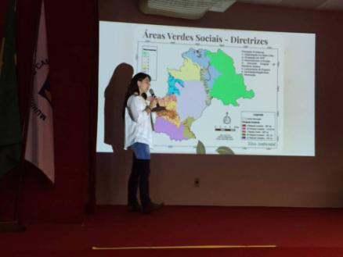
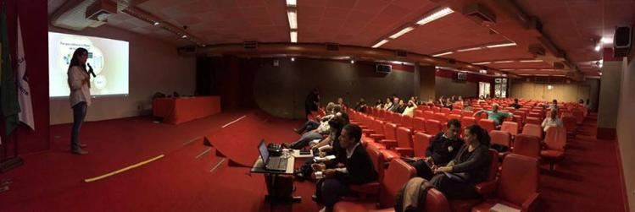
https://www.facebook.com/photo.php?fbid=789351221200067&set=pcb.789363291198860&type=3&theater

Slide 39


Slide 40
Etapa 4 – Implementação do Plano
Detalhamento e execução das ações;
Monitoramento e avaliação dos resultados.

Slide 41
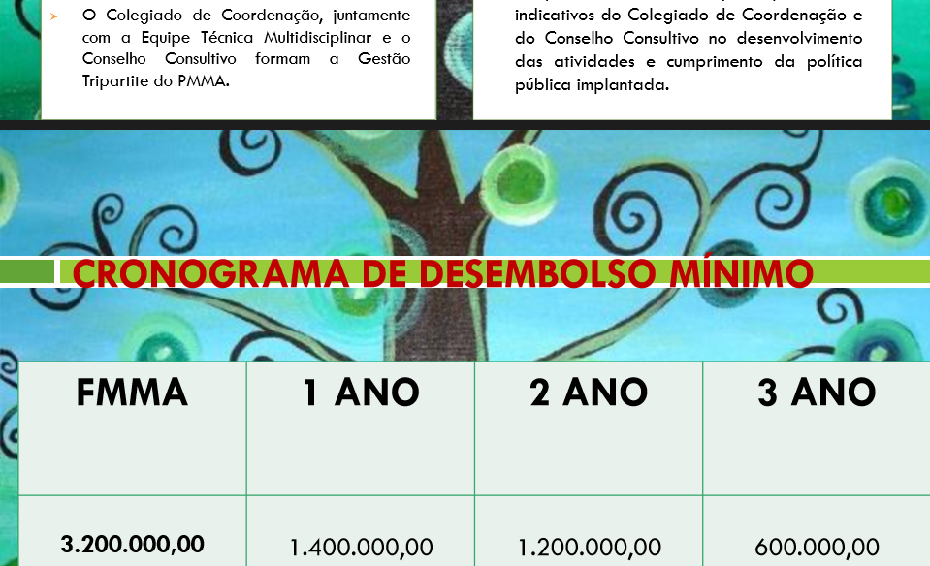

Slide 42
O PMMA e as mudanças
do clima
Os serviços ecossistêmicos podem ser afetados pelas mudanças climáticas e pressões antrópicas.
Os serviços ecossistêmicos podem auxiliar na redução das vulnerabilidades aos efeitos das mudanças climáticas.

Slide 43
As ações do PMMA podem ser estratégias de adaptação às mudanças do clima, garantindo a prestação de serviços ambientais e a geração de benefícios
às populações vulneráveis.

Slide 44
Adaptação
Ajuste dos sistemas naturais ou humanos em resposta aos impactos da mudança do clima e seus efeitos, de forma a moderar seus impactos negativos ou explorar as oportunidades. (UNFCC online glossary)

Slide 45
Adaptação Baseada em Ecossistemas – AbE
Uma abordagem para adaptação às mudanças climáticas baseada em ecossistemas.
Dupla relação entre os ecossistemas e mudanças do clima!

Slide 46
Integração de Mudança do Clima e AbE no Roteiro Metodológico de PMMA

Slide 47
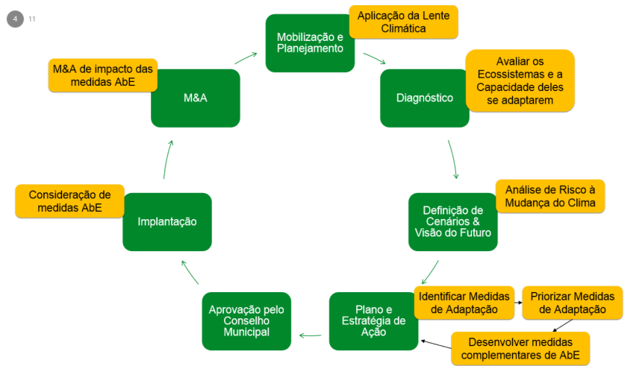

Slide 48
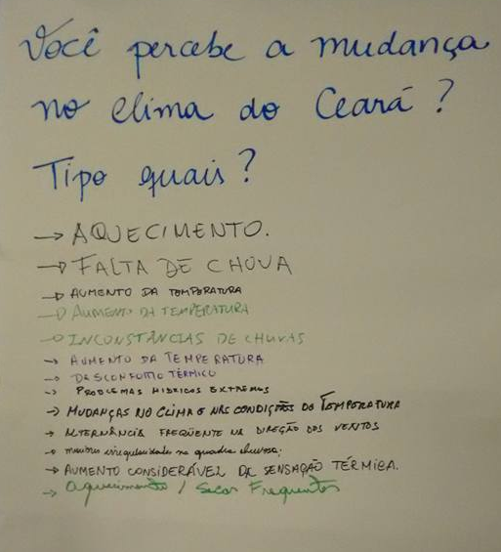
Aplicação da Lente Climática no processo de capacitação dos municípios do Ceará para os PMMA com AbE.

Slide 49
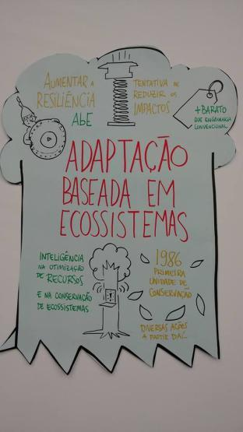
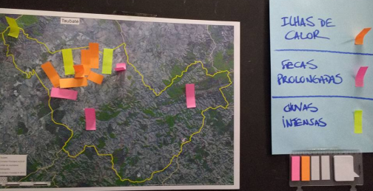
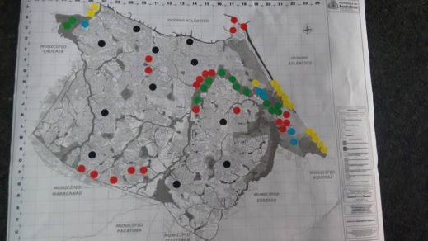

Slide 50
AbE no PMMA de
Porto Seguro BA

Slide 51
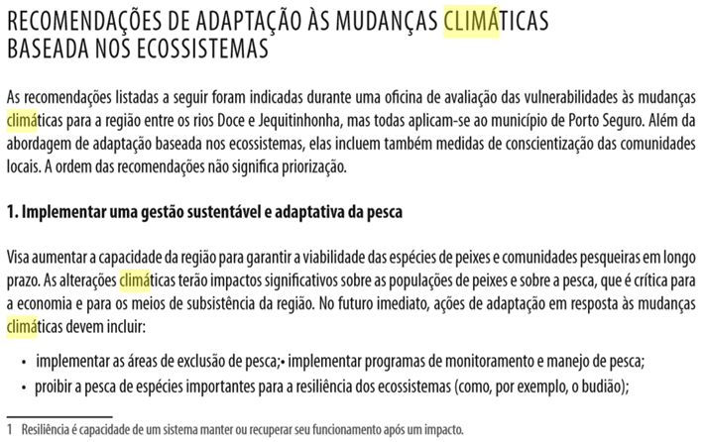

Slide 52
PMMA Temático
O instrumento pode ser direcionado para o alinhamento das atividades econômicas realizadas na cidade.

Slide 53
PMMA no Estado de São Paulo
Convênio SOSMA, SMA e ICLEI para apoio aos municípios no cumprimento das metas de AICHI em nível local.

Slide 54
PMMA e as Metas de AICHI
Assim como os planos previstos na CDB, os PMMA organizam as ações para gestão adequada das áreas naturais prioritárias nos municípios, cumprindo com as metas previstas pela CDB.

Slide 55
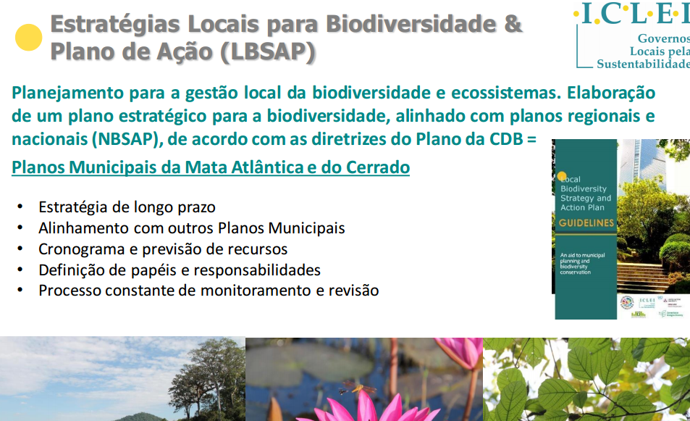

Slide 56

Consulta Pública Ambiental
Instrumento para sensibilização e conscientização da sociedade civil em geral e mobilização para os Conselhos de Meio Ambiente Municipais.

Slide 57
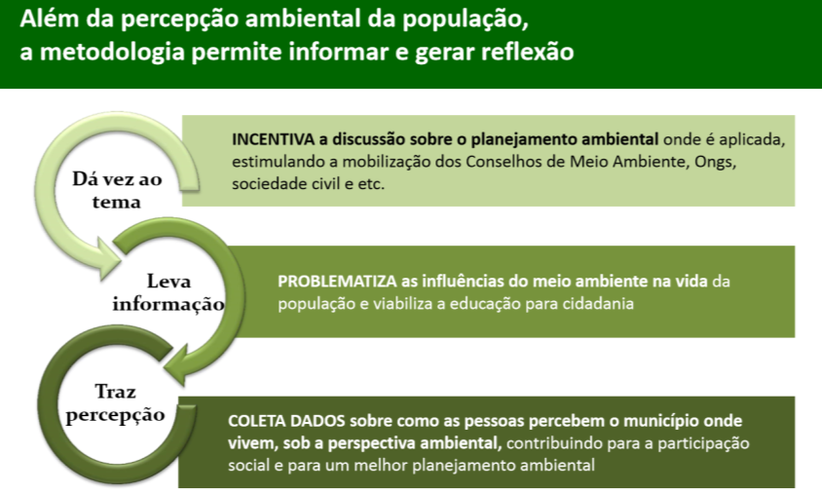
Além da percepção ambiental da população, a metodologia permite informar e gerar reflexão

Slide 58

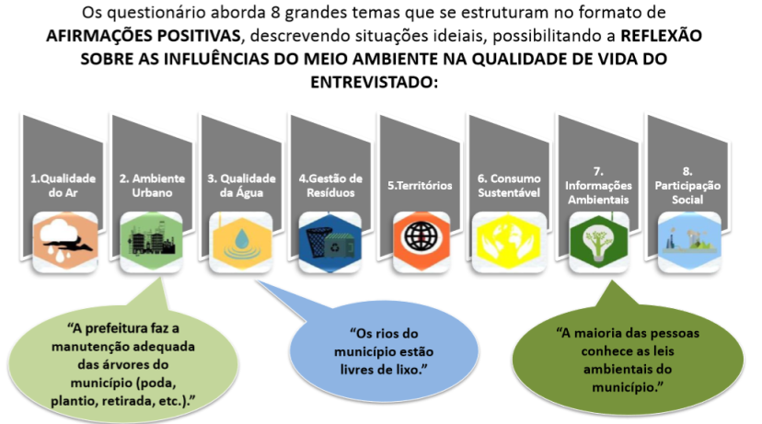
A estrutura do questionário é instrumento de coleta de dados e de transmissão de conhecimento

Slide 59
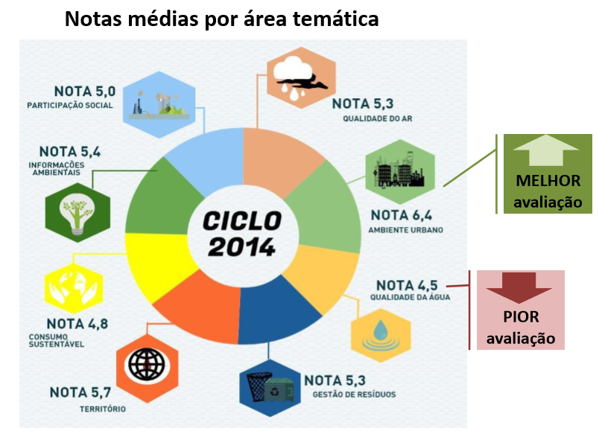
Notas médias por área temática

Slide 60
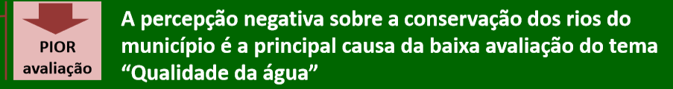
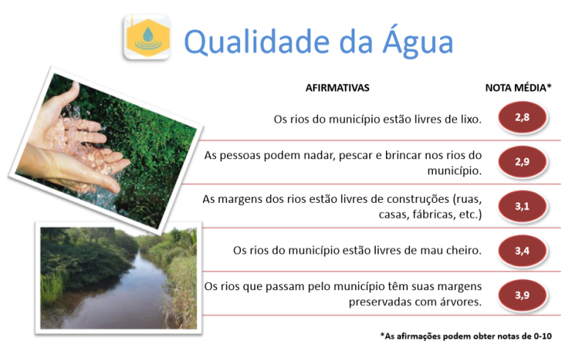
A percepção negativa sobre a conservação dos rios do município é a principal causa da baixa avaliação do tema “Qualidade da água”

Slide 61
Campanha Saneamento Já
Petição pelo fim de rios mortos!!
Instrumento para sensibilização, conscientização e mobilização da sociedade civil.

Slide 62
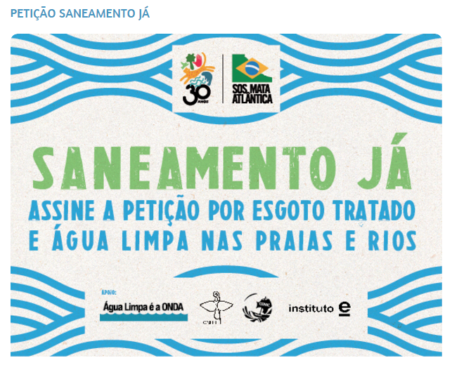

Slide 63
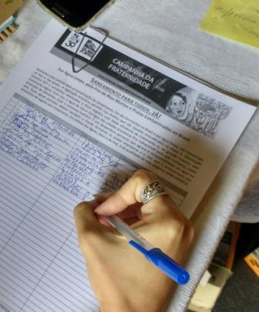
https://www.sosma.org.br/projeto/rede-das-aguas/peticao-saneamento-ja/

Slide 64
Vídeo

Slide 65
Vídeo

Slide 66
Sites de interesse:
https://www.sosma.org.br/projeto/planos-de-mata-atlantica/
www.pmma.etc.br
https://www.sosma.org.br/projeto/rede-das-aguas/peticao-saneamento-ja/

Slide 67

Muito obrigada!!!
Mariana de O. Gianiaki
pmma@sosma.org.br

